Slide 1
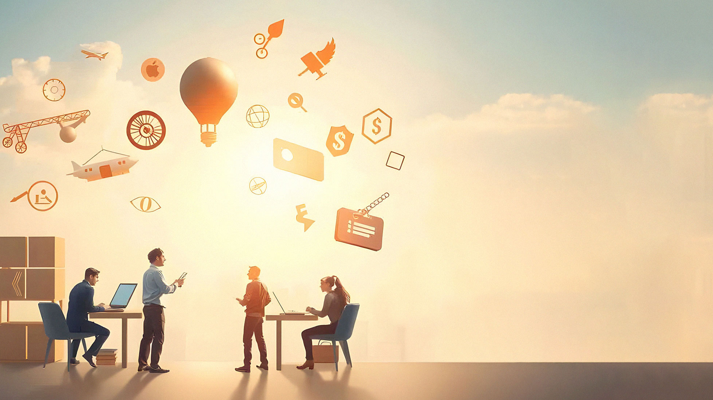


Новая
рекламная
индустрия

Slide 2

Глобальные факты и тренды
    От фазы постоянного роста большинство бизнесов многих стран переходит в затяжную стагнацию
        Пока нет адаптации, никто еще не работал в засушливой пустыне
    Новые технологии
        Помогают уменьшить ущерб от стагнации и лучше адаптироваться к ухудшающейся среде

Slide 3

Эволюция: рост IT компаний, E-com и финансов в мире
    IT сектор
        ИИ – основной драйвер роста
        Software, чипы, серверное оборудование
    Маркетплейсы
        Базовый сектор платформ электронной коммерции прибавляет в мире в среднем всего лишь 6% в год, что говорит о снижении темпов роста потребления В2С сегмента
        В2В сегмент драйвит рост в 2026 и достиг пика в $36 трлн в мире
        Экспансия и рост российских и азиатских и электронных платформ
        Банки и финтех
        Золотой век по росту выручки и прибыльности компаний в мире

Slide 4
Кейс эволюции бизнеса от Amazon
    1. Глобальная логистика от Amazon
        Брендам не нужно нанимать сторонние логистические компании (FedEx, UPS и тд) для доставки товаров с фабрик до складов Amazon с мая 2026
    2. Магистральное распределение
        Товары поступают на оптовые склады, которые работают на прогнозной аналитике ИИ. Продукция автоматически распределяется по локальным складам ближе к покупателю
    3. Единый хаб для всех каналов продаж
        Раньше логистика Amazon была заточена под заказы на Amazon. Теперь бренд может хранить весь запас на складах Amazon, и дальше Amazon делает доставку в Walmart и Costco, куда нужно бренду. Плохая новость для FedEx и UPS…
    4. Последняя миля
        Ваш продукт может быть упакован в вашу фирменную упаковку, а не в серый картон, и бренд может отслеживать доставку до каждого вашего покупателя в онлайн формате

Slide 5

Сокращение дорогих тяжелых покупок, рост легкого дофамина
    Люди меньше и реже покупают автомобили
        Если 5 лет назад средний цикл обновления машины в мире был 3-5 лет, то сейчас – 6-9 лет. В США и Европе средний возраст эксплуатации авто составляет 13 лет
    Новые технологии: меньше работы и больше легкого дофамина
        ИИ помогает уменьшить объем работы. Люди хотели бы работать меньше, не хуже, но меньше
        Отток покупателей от тяжёлых покупок в легкий дофамин. Рост электронных платформ и IT компаний
        Люди смотрят распаковки тяжелого люкса в соцсетях, но меньше делают такие покупки сами. Люди не хотят зарабатывать много денег, чтобы делать дорогие покупки

Slide 6
Новая рекламная индустрия
    Стабильность и рост ТВ и ООН в России за счет высокой эффективности и статуса «проверено, реально работает»
        Засушливая территория в диджитал. Пока нет продуктов с высокой емкостью, которые реально и гарантированно работают для брендов. Пока нет лидера на рынке диджитал для брендов
        Снижение эффективности рекламы в мире за счет роста объемов информации, которую потребляет человек. Рост цен на рекламу в мире
        Бренды, где высокая конкуренция, увеличивают объемы рекламы. Потенциал роста рекламного рынка в диапазоне 5-10% в год за счет конкуренции между брендами и выхода на рынок новых брендов

Slide 7






Большие селлеры нацелены на рост рынка
300 млрд
450 млрд
500 млрд
250 млрд
100
млрд
TV + Digital
OOH + Digital
Digital
Digital
Digital
Топ-5:
Доля:
Рекламный рынок формируется топ-5 селлерами. Каждый селлер драйвит рост рынка, что очень хорошо
Медийные группы будут наращивать эффективность за счет лучших команд и новых технологий
1,6 трлн
80 %
Весь рынок медиа:
2 трлн

Slide 8
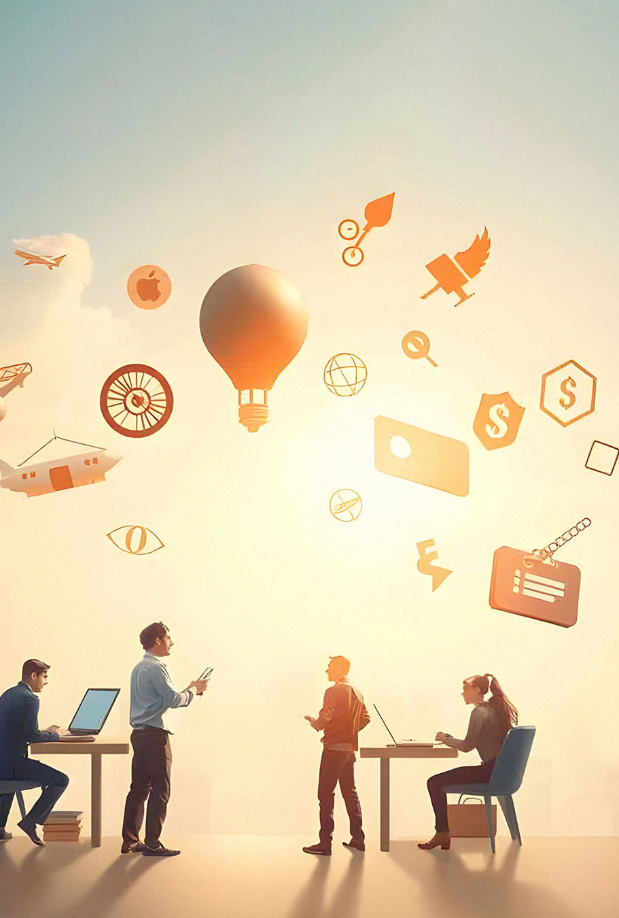
Наиболее вероятная модель будущего рекламного рынка
Люди + новые технологии
Люди, человеческий фактор, в медийных группах и на стороне селлеров будут решать, будет ли дальше успешным рекламный рынок или нет
Переход от софтов к новым технологиям, которые позволят людям работать меньше, но лучше. Это главный тренд, который нужно принять

Slide 9
Кейс. Шоколад Red
    1. Люди
    2. Цена
    3. Дистрибуция
    4. Продукт
    Инвестиции

Slide 10


Реклама на ТВ: длительное влияние на продажи, инструмент управления продажами наравне с ценой
    ТВ январь-февраль 2026. Ролик 20 сек
    Рост продаж +34% в деньгах и +30% в штуках в январе-мае 2026 vs 2025 в среднем на 1 SKU на 1 торговую точку

Slide 11
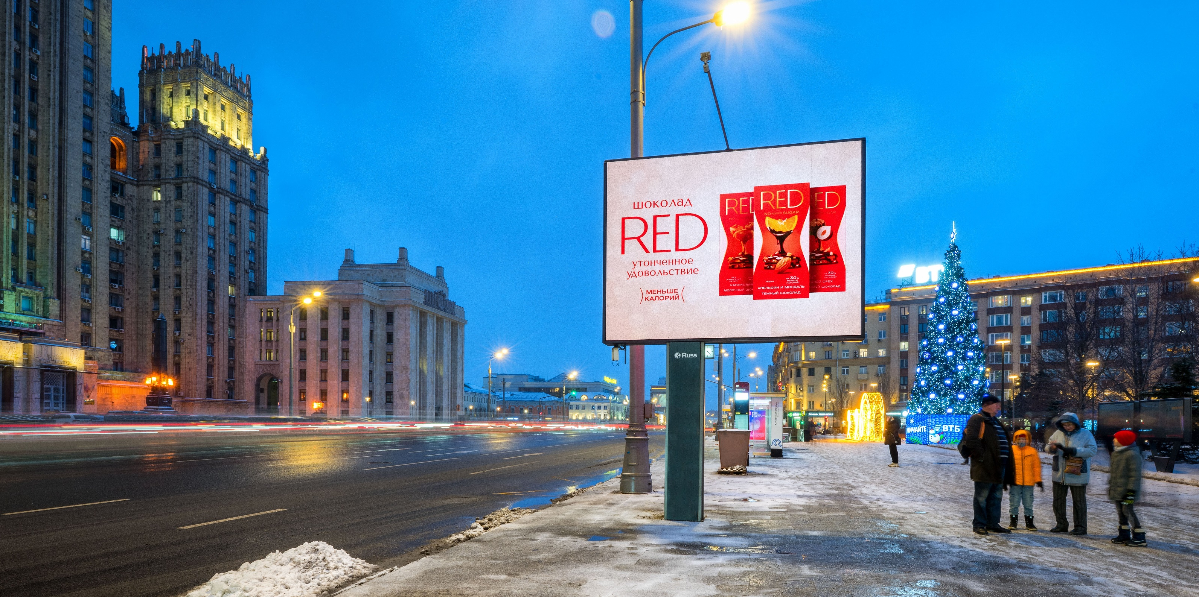
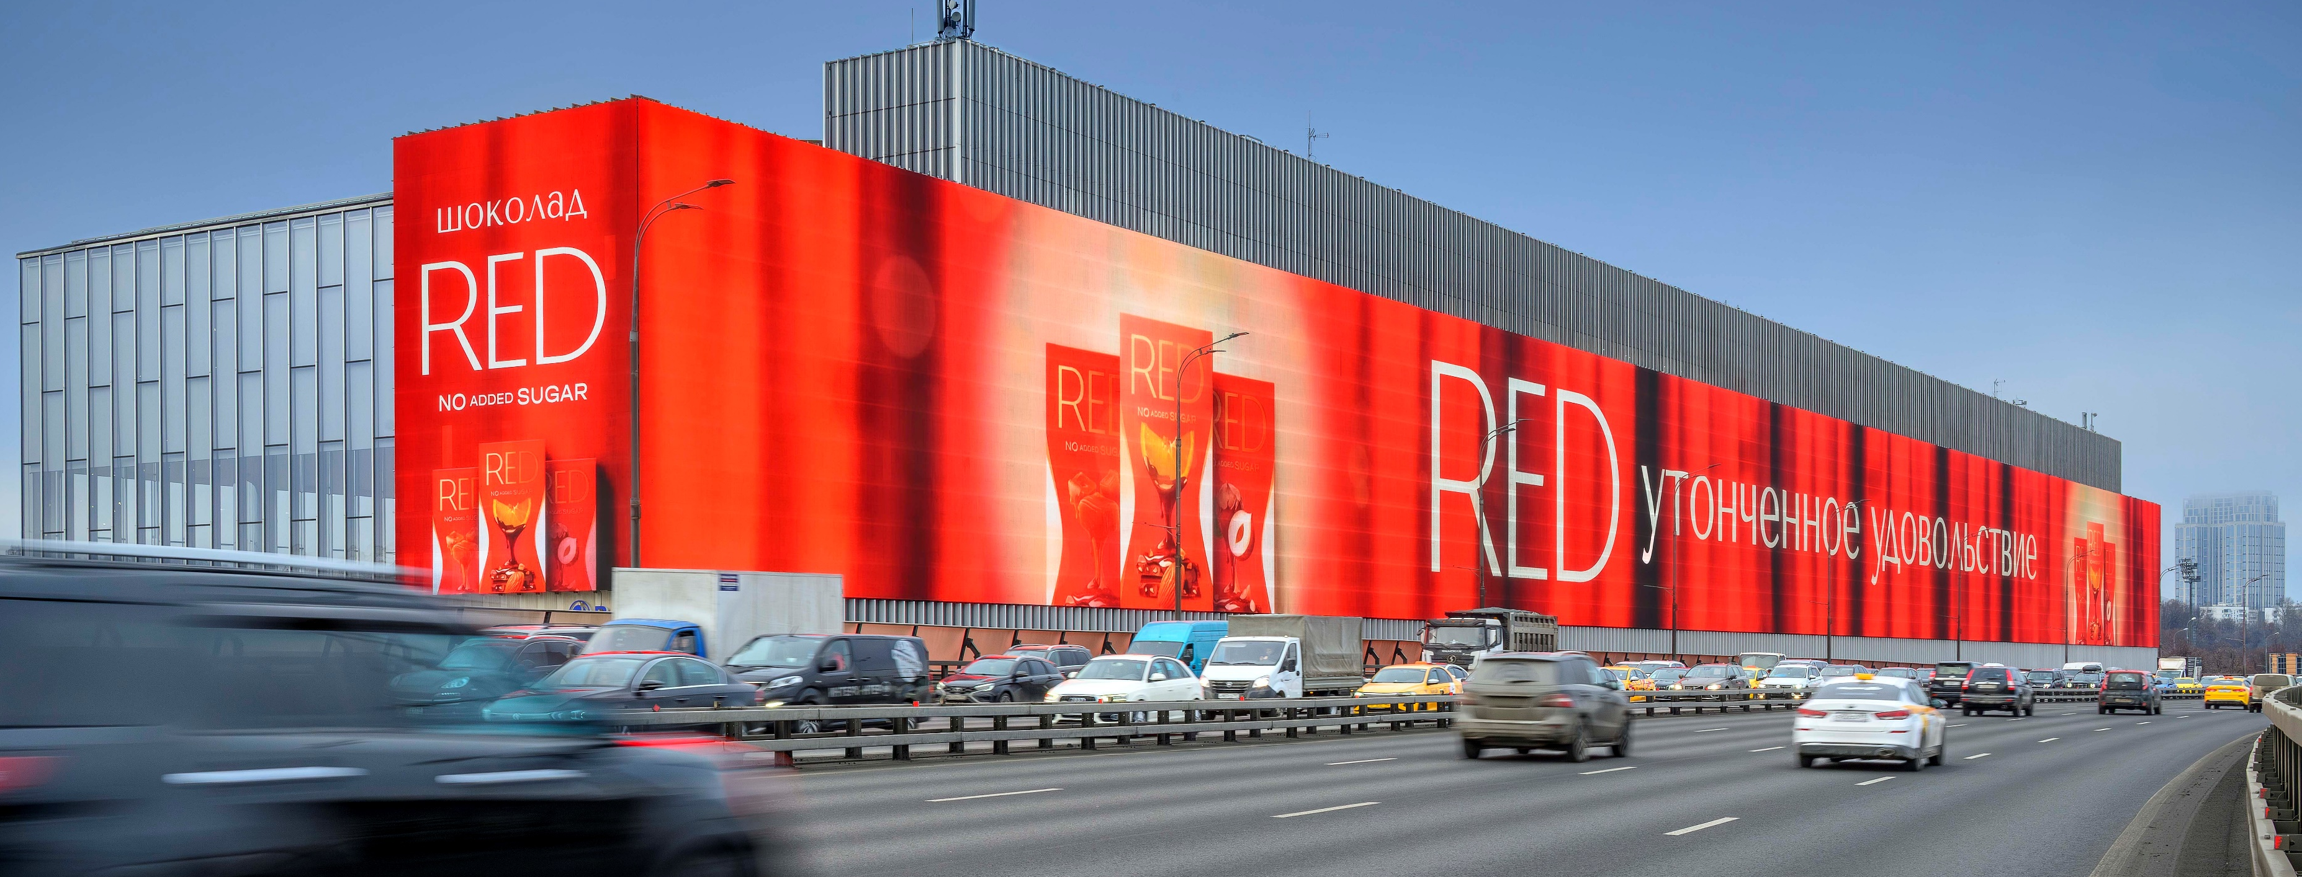
Наружная реклама – быстрое влияние на продажи: кейс шоколада Red
    Москва, декабрь 2025. Другой рекламы у бренда Red в 2025 году не было.
    Бюджет 50 млн руб. Микс форматов. Яркий привлекательный креатив.
    Рост продаж +119% в деньгах и +108% в штуках в декабре 2025 vs декабрь 2024.

Slide 12


Давайте
расти
вместе

